Slide 2
Opakování: Náhodná veličina
Co je to náhodná veličina?
Funkce, která každému (dále nedělitelnému) výsledku náhodného pokusu (tj. elementárnímu jevu) přiřazuje reálné číslo.
Zjednodušeně: číselný výsledek náhodného pokusu
Co je to rozdělení náhodné veličiny $X$?
Předpis, který umožňuje určit pravděpodobnost, že náhodná veličina $X$ nabývá
hodnoty z libovolné podmnožiny reálných čísel.
Jaké základní typy náhodných veličin znáte?
Diskrétní a spojité náhodné veličiny.

Slide 3
Opakování: Náhodná veličina
Jaké funkce umožňují popsat rozdělení náhodných veličin?
Pravděpodobnostní funkce a distribuční funkce (diskrétní NV),
hustota pravděpodobnosti a distribuční funkce (spojitá NV).
Jaké číselné charakteristiky náhodných veličin znáte?
Střední hodnota, kvantily (míry polohy),
rozptyl, směrodatná odchylka, variační koeficient (míry variability),
šikmost, špičatost (míry šikmosti a špičatosti).

Slide 4
Náhodný vektor - motivace
„Povětrností podmínky byly toho dne příznivé. Posuďte sami: Slabá studená fronta tři sta padesát čtyři šestnáct, tři sta padesát čtrnáct, tři sta čtyřicet osm deset. Výška, tlak, teplota, rosný bod: tři sta pět, tisíc dvacet jedna celých, jedna desetina, dvanáct, jedna.“
(Jára Cimrmann)
Jsou situace, kdy je výsledek náhodného pokusu vyjádřen $n$-tici čísel.
V takovém případě potřebujeme pracovat s pojmem „náhodný vektor“.

Slide 5
Náhodný vektor
Náhodným vektorem rozumíme vektor $X={\left(X_{1}, X_{2}, ⋯, X_{n} \right)}^{T}$, jehož složky $X_{1}, X_{2}, ⋯, X_{n}$ jsou náhodné veličiny definované na stejném základním prostoru Ω.
Například:
počet požadavků ve frontě a doba jejich obsluhy,
délka a šířka vyrobené součástky,
velikost krevních ztrát při operaci a doba hospitalizace…
Dále se pro zjednodušení omezíme pouze na
dvourozměrné náhodné vektory, $X={\left(X_{1}, X_{2}\right)}^{T}$ jejichž všechny složky jsou buď diskrétní náhodné veličiny nebo spojité náhodné veličiny.

Slide 6
Náhodný vektor - značení
Náhodný vektor značíme velkým tučným písmenem (např. $X$),
složky náhodného vektoru jsou náhodné veličiny, značíme je tedy velkými písmeny (např. $X_{1}, X_{2}),$
realizace náhodného vektoru (hodnoty naměřené po realizaci pokusu) značíme malým tučným písmenem (např. $x$).
Např.: Náhodný vektor $X={\left(D,H\right)}^{T}$ udává délku $\left(D\right)$ v milimetrech a hmotnost $\left(H\right)$ v gramech vysoustružené součástky. Při kontrole první součástky byla pozorována realizace $x_{1}={\left(21, 12\right)}^{T}$.

Slide 7
Rozdělení náhodného vektoru
U náhodného vektoru musíme rozlišovat následující typy rozdělení:
sdružené,
marginální,
podmíněné.

Slide 8
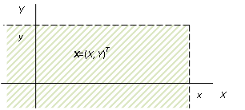
Sdružené rozdělení náhodného vektoru
Sdružená distribuční funkce dvourozměrného vektoru $X={\left(X, Y\right)}^{T}$ je definována předpisem
$F\left(x,y\right)=P\left(X<x∧ Y<y\right)=P\left(X<x,Y<y\right)$.
Grafická prezentace $F\left(x,y\right)$

Slide 9
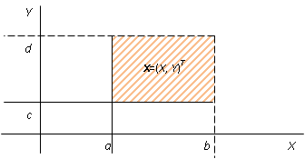
Sdružené rozdělení náhodného vektoru
Sdružená distribuční funkce dvourozměrného vektoru $X={\left(X, Y\right)}^{T}$ je definována předpisem
$F\left(x,y\right)=P\left(X<x∧ Y<y\right)=P\left(X<x,Y<y\right)$.
Vlastnosti sdružené distribuční funkce:
$∀\left(x,y\right)∈ℝ^{2}: 0≤F\left(x,y\right)≤1$,
$\lim_{x→−∞}{F\left(x,y\right)}=\lim_{y→−∞}{F\left(x,y\right)}=0$,
$\lim_{\left(x,y\right)→\left(∞, ∞\right)}{F\left(x,y\right)}=1$,
$F\left(x,y\right)$ je neklesající v každé proměnné,
$F\left(x,y\right)$ je zleva spojitá v každé proměnné.
$P\left(a≤X<b, c≤Y<d\right)=F\left(b,d\right)−F\left(a,d\right)−F\left(b,c\right)+F\left(a,c\right)$

Slide 10
Diskrétní náhodný vektor a jeho sdružené rozdělení
Náhodný vektor má diskrétní rozdělení (je diskrétní), jestliže existuje nejvýše spočetně mnoho hodnot náhodného vektoru tak, že
$\sum_{i=1}^{n_{1}}{\sum_{j=1}^{n_{2}}{P\left((X=x_{i})∧(Y=y_{j})\right)=}}1, { n}_{1}≥1, n_{2}≥1$.
Funkce$P\left((X=x_{i})∧(Y=y_{j})\right)$ se nazývá sdružená pravděpodobnostní funkce náhodného vektoru $X$
a značí se
$P\left((X=x_{i})∧(Y=y_{j})\right)=P\left(X=x_{i}, Y=y_{j}\right)=p\left(x_{i},y_{j}\right)$.

Slide 11
Diskrétní náhodný vektor a jeho sdružené rozdělení
Funkce$P\left((X=x_{i})∩(Y=y_{j})\right)$ se nazývá sdružená pravděpodobnostní funkce náhodného vektoru $X$
a značí se
$P\left((X=x_{i})∧(Y=y_{j})\right)=P\left(X=x_{i}, Y=y_{j}\right)=p\left(x_{i},y_{j}\right)$.
Vlastnosti sdružené pravděpodobnostní funkce:
Existuje pouze konečná nebo spočetná množina hodnot $\left(x_{i},y_{j}\right)$, pro které je $p\left(x_{i},y_{j}\right)>0$,
$0≤p\left(x_{i},y_{j}\right)≤1$,
$\sum_{i=1}^{n_{1}}{\sum_{j=1}^{n_{2}}{p\left(x_{i},y_{j}\right)=}}1, { n}_{1}≥1, n_{2}≥1,$
$F\left(x, y\right)=\sum_{x_{i}<x}{\sum_{y_{j}<y}{p\left(x_{i},y_{j}\right)}}$.
$$X\backslash Y$$ | $$y1$$ | $$y2$$ | $$…$$ | $$yn2$$
$$x1$$ | $$p(x1, y1)$$ | $$p(x1, y2)$$ | $$…$$ | $$p(x1, yn2)$$
$$x2$$ | $$p(x2, y1)$$ | $$p(x2, y2)$$ | $$…$$ | $$p(x2, yn2)$$
$$⋮$$ | $$⋮$$ | $$⋮$$ | $$…$$ | $$⋮$$
$$xn1$$ | $$p(xn1, y1)$$ | $$p(xn1, y2)$$ | $$…$$ | $$p(xn1, yn2)$$

Slide 12
Příklad 1
Pravděpodobnost, že při přenosu digitální informace dojde k silné, resp. střední, resp. žádné deformaci bitu je 0,1; 0,3 a 0,6. Předpokládejme, že jsou přeneseny dva bity a rozsah deformace je pro každý bit nezávislý. Náhodný vektor $X={\left(X_{Si},X_{St}\right)}^{T}$ udává počet bitů se silnou $\left(X_{Si}\right)$ a střední deformací $\left(X_{St}\right)$.
Určete obor hodnot náhodného vektoru $X$.
Určete sdruženou pravděpodobnostní funkci náhodného vektoru $X$.
Určete pravděpodobnost, že počet bitů se silnou deformaci bude menší než počet bitů se střední deformaci.

Slide 13
Příklad 1
Pravděpodobnost, že při přenosu digitální informace dojde k silné, resp. střední, resp. žádné deformaci bitu je 0,1; 0,3 a 0,6. Předpokládejme, že jsou přeneseny dva bity a rozsah deformace je pro každý bit nezávislý. Náhodný vektor $X={\left(X_{Si},X_{St}\right)}^{T}$ udává počet bitů se silnou $\left(X_{Si}\right)$ a střední deformací $\left(X_{St}\right)$.
Určete obor hodnot náhodného vektoru $X$.
$\left\{{\left(0;0\right)}^{T};{\left(0;1\right)}^{T};{\left(0;2\right)}^{T};{\left(1;0\right)}^{T};{\left(1;1\right)}^{T};{\left(2;0\right)}^{T}\right\}$

Slide 14
Příklad 1
Pravděpodobnost, že při přenosu digitální informace dojde k silné, resp. střední, resp. žádné deformaci bitu je 0,1; 0,3 a 0,6. Předpokládejme, že jsou přeneseny dva bity a rozsah deformace je pro každý bit nezávislý. Náhodný vektor $X={\left(X_{Si},X_{St}\right)}^{T}$ udává počet bitů se silnou $\left(X_{Si}\right)$ a střední deformací $\left(X_{St}\right)$.
Určete obor hodnot náhodného vektoru $X$.
$\left\{{\left(0;0\right)}^{T};{\left(0;1\right)}^{T};{\left(0;2\right)}^{T};{\left(1;0\right)}^{T};{\left(1;1\right)}^{T};{\left(2;0\right)}^{T}\right\}$
Určete sdruženou pravděpodobnostní funkci náhodného vektoru $X$.
$X_{Si}$\$X_{St}$ | 0 | 1 | 2
0
1
2

Slide 15
Příklad 1
Pravděpodobnost, že při přenosu digitální informace dojde k silné, resp. střední, resp. žádné deformaci bitu je 0,1; 0,3 a 0,6. Předpokládejme, že jsou přeneseny dva bity a rozsah deformace je pro každý bit nezávislý. Náhodný vektor $X={\left(X_{Si},X_{St}\right)}^{T}$ udává počet bitů se silnou $\left(X_{Si}\right)$ a střední deformací $\left(X_{St}\right)$.
Určete obor hodnot náhodného vektoru $X$.
$\left\{{\left(0;0\right)}^{T};{\left(0;1\right)}^{T};{\left(0;2\right)}^{T};{\left(1;0\right)}^{T};{\left(1;1\right)}^{T};{\left(2;0\right)}^{T}\right\}$
Určete sdruženou pravděpodobnostní funkci náhodného vektoru $X$.
$X_{Si}$\$X_{St}$ | 0 | 1 | 2
0
1 |  |  | $$0,00$$
2 |  | $$0,00$$ | $$0,00$$

Slide 16
Příklad 1
Pravděpodobnost, že při přenosu digitální informace dojde k silné, resp. střední, resp. žádné deformaci bitu je 0,1; 0,3 a 0,6. Předpokládejme, že jsou přeneseny dva bity a rozsah deformace je pro každý bit nezávislý. Náhodný vektor $X={\left(X_{Si},X_{St}\right)}^{T}$ udává počet bitů se silnou $\left(X_{Si}\right)$ a střední deformací $\left(X_{St}\right)$.
Určete obor hodnot náhodného vektoru $X$.
$\left\{{\left(0;0\right)}^{T};{\left(0;1\right)}^{T};{\left(0;2\right)}^{T};{\left(1;0\right)}^{T};{\left(1;1\right)}^{T};{\left(2;0\right)}^{T}\right\}$
Určete sdruženou pravděpodobnostní funkci náhodného vektoru $X$.
$X_{Si}$\$X_{St}$ | 0 | 1 | 2
0 | 0,6∙0,6 | 2∙0,6∙0,3 | 0,3∙0,3
1 | 2∙0,1∙0,6 | 2∙0,1∙0,3 | $$0,00$$
2 | 0,1∙0,1 | $$0,00$$ | $$0,00$$

Slide 17
Příklad 1
Pravděpodobnost, že při přenosu digitální informace dojde k silné, resp. střední, resp. žádné deformaci bitu je 0,1; 0,3 a 0,6. Předpokládejme, že jsou přeneseny dva bity a rozsah deformace je pro každý bit nezávislý. Náhodný vektor $X={\left(X_{Si},X_{St}\right)}^{T}$ udává počet bitů se silnou $\left(X_{Si}\right)$ a střední deformací $\left(X_{St}\right)$.
Určete obor hodnot náhodného vektoru $X$.
$\left\{{\left(0;0\right)}^{T};{\left(0;1\right)}^{T};{\left(0;2\right)}^{T};{\left(1;0\right)}^{T};{\left(1;1\right)}^{T};{\left(2;0\right)}^{T}\right\}$
Určete sdruženou pravděpodobnostní funkci náhodného vektoru $X$.
$X_{Si}$\$X_{St}$ | 0 | 1 | 2
0 | 0,36 | 0,36 | 0,09
1 | 0,12 | 0,06 | 0,00
2 | 0,01 | 0,00 | 0,00

Slide 18
Příklad 1
Pravděpodobnost, že při přenosu digitální informace dojde k silné, resp. střední, resp. žádné deformaci bitu je 0,1; 0,3 a 0,6. Předpokládejme, že jsou přeneseny dva bity a rozsah deformace je pro každý bit nezávislý. Náhodný vektor $X={\left(X_{Si},X_{St}\right)}^{T}$ udává počet bitů se silnou $\left(X_{Si}\right)$ a střední deformací $\left(X_{St}\right)$.
$X_{Si}$\$X_{St}$ | 0 | 1 | 2
0 | 0,36 | 0,36 | 0,09
1 | 0,12 | 0,06 | 0,00
2 | 0,01 | 0,00 | 0,00

Slide 19
Příklad 1
Pravděpodobnost, že při přenosu digitální informace dojde k silné, resp. střední, resp. žádné deformaci bitu je 0,1; 0,3 a 0,6. Předpokládejme, že jsou přeneseny dva bity a rozsah deformace je pro každý bit nezávislý. Náhodný vektor $X={\left(X_{Si},X_{St}\right)}^{T}$ udává počet bitů se silnou $\left(X_{Si}\right)$ a střední deformací $\left(X_{St}\right)$.
$X_{Si}$\$X_{St}$ | 0 | 1 | 2
0 | 0,36 | 0,36 | 0,09
1 | 0,12 | 0,06 | 0,00
2 | 0,01 | 0,00 | 0,00

Slide 20
Příklad 1
Pravděpodobnost, že při přenosu digitální informace dojde k silné, resp. střední, resp. žádné deformaci bitu je 0,1; 0,3 a 0,6. Předpokládejme, že jsou přeneseny dva bity a rozsah deformace je pro každý bit nezávislý. Náhodný vektor $X={\left(X_{Si},X_{St}\right)}^{T}$ udává počet bitů se silnou $\left(X_{Si}\right)$ a střední deformací $\left(X_{St}\right)$.
Určete obor hodnot náhodného vektoru $X$.
$\left\{{\left(0;0\right)}^{T};{\left(0;1\right)}^{T};{\left(0;2\right)}^{T};{\left(1;0\right)}^{T};{\left(1;1\right)}^{T};{\left(2;0\right)}^{T}\right\}$
Určete sdruženou pravděpodobnostní funkci náhodného vektoru $X$.
Určete pravděpodobnost, že počet bitů se silnou deformaci bude menší než počet bitů se střední deformaci.
$X_{Si}$\$X_{St}$ | 0 | 1 | 2
0 | 0,36 | 0,36 | 0,09
1 | 0,12 | 0,06 | 0,00
2 | 0,01 | 0,00 | 0,00

Slide 21
Příklad 1
Pravděpodobnost, že při přenosu digitální informace dojde k silné, resp. střední, resp. žádné deformaci bitu je 0,1; 0,3 a 0,6. Předpokládejme, že jsou přeneseny dva bity a rozsah deformace je pro každý bit nezávislý. Náhodný vektor $X={\left(X_{Si},X_{St}\right)}^{T}$ udává počet bitů se silnou $\left(X_{Si}\right)$ a střední deformací $\left(X_{St}\right)$.
Určete obor hodnot náhodného vektoru $X$.
$\left\{{\left(0;0\right)}^{T};{\left(0;1\right)}^{T};{\left(0;2\right)}^{T};{\left(1;0\right)}^{T};{\left(1;1\right)}^{T};{\left(2;0\right)}^{T}\right\}$
Určete sdruženou pravděpodobnostní funkci náhodného vektoru $X$.
Určete pravděpodobnost, že počet bitů se silnou deformaci bude menší než počet bitů se střední deformaci.
$$P\left(X_{Si}<X_{St}\right)=0,36+0,09+0=0,45$$
$X_{Si}$\$X_{St}$ | 0 | 1 | 2
0 | 0,36 | 0,36 | 0,09
1 | 0,12 | 0,06 | 0,00
2 | 0,01 | 0,00 | 0,00

Slide 22
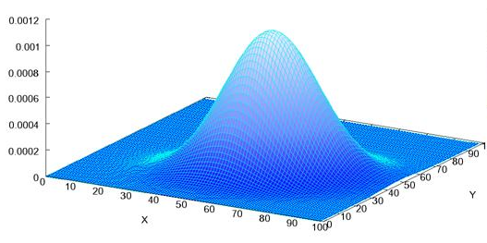
Spojitý náhodný vektor a jeho sdružené rozdělení
O náhodném vektoru se spojitým rozdělením (spojitém náhodném vektoru) mluvíme v případě, že náhodný vektor má absolutně spojitou distribuční funkci $F\left(x,y\right)$, tj. pokud existuje nezáporná funkce $f\left(x,y\right)$ taková, že
$F\left(x,y\right)=\int_{−∞}^{y}{\int_{−∞}^{x}{f\left(s,t\right) ds dt}}$.
Funkci $f\left(x,y\right)$ nazýváme sdruženou hustotou náh. vektoru X.
Vlastnosti sdružené hustoty:
$f\left(x,y\right)≥0$,
$\int_{−∞}^{∞}{\int_{−∞}^{∞}{f\left(x,y\right) dx dy}}=1$,
existuje-li $\frac{∂^{2}F\left(x, y\right)}{∂x∂y}$, pak $f\left(x,y\right)=\frac{∂^{2}F\left(x, y\right)}{∂x∂y}$,
$P\left(a≤X<b, c≤Y<d\right)=\int_{c}^{d}{\int_{a}^{b}{f\left(x,y\right) dx dy}}$.

Slide 23
Příklad 2
Měříme délku a hmotnost vysoustružené součástky. Délku měříme s přesností 0,2 mm a hmotnost s přesností 0,5 g. Náhodný vektor $X={\left(D,H\right)}^{T}$ udává chybu měření délky $\left(D\right)$ v milimetrech a chybu měření hmotnosti $\left(H\right)$ v gramech. Náhodný vektor má rovnoměrné sdružené rozdělení (tj. konstantní hustotu na celém definičním oboru).
Určete sdruženou hustotu pravděpodobnosti náhodného vektoru $X$.
Určete pravděpodobnost, že chyba měření délky bude menší než 0,1 mm a chyba měření hmotnosti bude menší než 0,3 g.

Slide 24
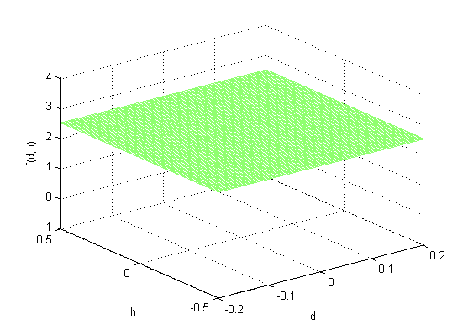
Příklad 2
Měříme délku a hmotnost vysoustružené součástky. Délku měříme s přesností 0,2 mm a hmotnost s přesností 0,5 g. Náhodný vektor $X={\left(D,H\right)}^{T}$ udává chybu měření délky $\left(D\right)$ v milimetrech a chybu měření hmotnosti $\left(H\right)$ v gramech. Náhodný vektor má rovnoměrné sdružené rozdělení (tj. konstantní hustotu na celém definičním oboru).
Určete sdruženou hustotu pravděpodobnosti náhodného vektoru $X$.
$f\left(d;h\right)=\left\{\begin{aligned}c d∈\left\langle −0,2;0,2\right\rangle , h∈\left\langle −0,5;0,5\right\rangle \\ 0 jinde\end{aligned}\right.$
$\int_{−0,2}^{0,2}{\int_{−0,5}^{0,5}{c dh dd}}=1$
$\int_{−0,2}^{0,2}{c dd}=1$
$0,4c=1$
$c=2,5$

Slide 25
Příklad 2
Měříme délku a hmotnost vysoustružené součástky. Délku měříme s přesností 0,2 mm a hmotnost s přesností 0,5 g. Náhodný vektor $X={\left(D,H\right)}^{T}$ udává chybu měření délky $\left(D\right)$ v milimetrech a chybu měření hmotnosti $\left(H\right)$ v gramech. Náhodný vektor má rovnoměrné sdružené rozdělení (tj. konstantní hustotu na celém definičním oboru).
Určete sdruženou hustotu pravděpodobnosti náhodného vektoru $X$.
$f\left(d;h\right)=\left\{\begin{aligned}2,5 d∈\left\langle −0,2;0,2\right\rangle , h∈\left\langle −0,5;0,5\right\rangle \\ 0 jinde\end{aligned}\right.$

Slide 26
Příklad 2
Měříme délku a hmotnost vysoustružené součástky. Délku měříme s přesností 0,2 mm a hmotnost s přesností 0,5 g. Náhodný vektor $X={\left(D,H\right)}^{T}$ udává chybu měření délky $\left(D\right)$ v milimetrech a chybu měření hmotnosti $\left(H\right)$ v gramech. Náhodný vektor má rovnoměrné sdružené rozdělení (tj. konstantní hustotu na celém definičním oboru).
Určete sdruženou hustotu pravděpodobnosti náhodného vektoru $X$.
$f\left(d;h\right)=\left\{\begin{aligned}2,5 d∈\left\langle −0,2;0,2\right\rangle , h∈\left\langle −0,5;0,5\right\rangle \\ 0 jinde\end{aligned}\right.$
Určete pravděpodobnost, že chyba měření délky bude menší než 0,1 mm a chyba měření hmotnosti bude menší než 0,3 g.
$P\left(−0,1<D<0,1;−0,3<H<0,3\right)=\int_{−0,1}^{0,1}{\int_{−0,3}^{0,3}{f\left(d;h\right) dh dd}}=\int_{−0,1}^{0,1}{\int_{−0,3}^{0,3}{2,5 dh dd}}=0,3$

Slide 27
Rozdělení náhodného vektoru
U náhodného vektoru musíme rozlišovat následující typy rozdělení:
sdružené,
marginální,
podmíněné.

Slide 28
Marginální rozdělení náhodného vektoru
Je-li ${\left(X,Y\right)}^{T}$ náhodný vektor, pak se rozdělení náhodných veličin X a Y nazývá marginální rozdělení.
Marginální distribuční funkce $F_{X}\left(x\right)$, resp. $F_{Y}\left(y\right)$ náhodné veličiny X, resp. Y jsou určeny vztahy:
$F_{X}\left(x\right)=P\left(X<x\right)=\lim_{y→∞}{F\left(x,y\right), x∈ℝ}$,
$F_{Y}\left(y\right)=P\left(Y<y\right)=\lim_{x→∞}{F\left(x,y\right), y∈ℝ}$.

Slide 29
Marginální rozdělení diskrétního náhodného vektoru
Je-li $p\left(x_{i},y_{j}\right)$ sdružená pravděpodobnostní funkce diskrétního náh. vektoru ${\left(X,Y\right)}^{T}$, pak jsou marginální pravděpodobnostní funkce $P_{X}\left(x\right)$, resp. $P_{Y}\left(y\right)$ náhodné veličiny X, resp. Y určeny vztahy
$P_{X}\left(x_{i}\right)=\sum_{\left(y_{j}\right)}{p\left(x_{i},y_{j}\right)}, i≥1$,
$P_{Y}\left(y_{j}\right)=\sum_{\left(x_{i}\right)}{p\left(x_{i},y_{j}\right)}, j≥1$.

Slide 30
Příklad 1
Pravděpodobnost, že při přenosu digitální informace dojde k silné, resp. střední, resp. žádné deformaci bitu je 0,1; 0,3 a 0,6. Předpokládejme, že jsou přeneseny dva bity a rozsah deformace je pro každý bit nezávislý. Náhodný vektor $X={\left(X_{Si},X_{St}\right)}^{T}$ udává počet bitů se silnou $\left(X_{Si}\right)$ a střední deformací $\left(X_{St}\right)$.
Určete marginální pravděpodobnostní funkce náhodného vektoru $X$.
$X_{Si}$\$X_{St}$ | $$0$$ | $$1$$ | $$2$$
$$0$$ | 0,36 | 0,36 | 0,09
$$1$$ | 0,12 | 0,06 | 0,00
$$2$$ | 0,01 | 0,00 | 0,00

Slide 31
Příklad 1
Pravděpodobnost, že při přenosu digitální informace dojde k silné, resp. střední, resp. žádné deformaci bitu je 0,1; 0,3 a 0,6. Předpokládejme, že jsou přeneseny dva bity a rozsah deformace je pro každý bit nezávislý. Náhodný vektor $X={\left(X_{Si},X_{St}\right)}^{T}$ udává počet bitů se silnou $\left(X_{Si}\right)$ a střední deformací $\left(X_{St}\right)$.
Určete marginální pravděpodobnostní funkce náhodného vektoru $X$.
$X_{Si}$\$X_{St}$ | $$0$$ | $$1$$ | $$2$$ | $${P(x}_{Si})$$
$$0$$ | 0,36 | 0,36 | 0,09 | 0,81
$$1$$ | 0,12 | 0,06 | 0,00 | 0,18
$$2$$ | 0,01 | 0,00 | 0,00 | 0,01
$${P(x}_{St})$$ | $$0,49$$ | $$0,42$$ | $$0,09$$ | 1,00
kontrolní pole

Slide 32
Příklad 1
Pravděpodobnost, že při přenosu digitální informace dojde k silné, resp. střední, resp. žádné deformaci bitu je 0,1; 0,3 a 0,6. Předpokládejme, že jsou přeneseny dva bity a rozsah deformace je pro každý bit nezávislý. Náhodný vektor $X={\left(X_{Si},X_{St}\right)}^{T}$ udává počet bitů se silnou $\left(X_{Si}\right)$ a střední deformací $\left(X_{St}\right)$.
Určete marginální pravděpodobnostní funkce náhodného vektoru $X$.
$X_{Si}$\$X_{St}$ | $$0$$ | $$1$$ | $$2$$ | $${P(x}_{Si})$$
$$0$$ | 0,36 | 0,36 | 0,09 | 0,81
$$1$$ | 0,12 | 0,06 | 0,00 | 0,18
$$2$$ | 0,01 | 0,00 | 0,00 | 0,01
$${P(x}_{St})$$ | $$0,49$$ | $$0,42$$ | $$0,09$$ | 1,00
$$x_{Si}$$ | $${P(x}_{Si})$$
$$0$$ | $$0,81$$
$$1$$ | $$0,18$$
$$2$$ | $$0,01$$
celkem | $$1,00$$
$$x_{St}$$ | $${P(x}_{St})$$
$$0$$ | $$0,49$$
$$1$$ | $$0,42$$
$$2$$ | $$0,09$$
celkem | $$1,00$$

Slide 33
Příklad 1
Pravděpodobnost, že při přenosu digitální informace dojde k silné, resp. střední, resp. žádné deformaci bitu je 0,1; 0,3 a 0,6. Předpokládejme, že jsou přeneseny dva bity a rozsah deformace je pro každý bit nezávislý. Náhodný vektor $X={\left(X_{Si},X_{St}\right)}^{T}$ udává počet bitů se silnou $\left(X_{Si}\right)$ a střední deformací $\left(X_{St}\right)$.
Určete marginální pravděpodobnostní funkce náhodného vektoru $X$.
Určete marginální distribuční funkce náhodného vektoru $X$.
$$x_{Si}$$ | $${P(x}_{Si})$$
$$0$$ | $$0,81$$
$$1$$ | $$0,18$$
$$2$$ | $$0,01$$
celkem | $$1,00$$
$$x_{St}$$ | $${P(x}_{St})$$
$$0$$ | $$0,49$$
$$1$$ | $$0,42$$
$$2$$ | $$0,09$$
celkem | $$1,00$$
$$x_{Si}$$ | $${F(x}_{Si})$$
$$\left(−∞\right.;\left.0\right\rangle$$ | $$0,00$$
$$\left(0\right.;\left.1\right\rangle$$ | $$0,81$$
$$\left(1\right.;\left.2\right\rangle$$ | $$0,99$$
$\left(2;∞\right)$ | $$1,00$$
$$x_{St}$$ | $${F(x}_{St})$$
$$\left(−∞\right.;\left.0\right\rangle$$ | $$0,00$$
$$\left(0\right.;\left.1\right\rangle$$ | $$0,49$$
$$\left(1\right.;\left.2\right\rangle$$ | $$0,91$$
$\left(2;∞\right)$ | $$1,00$$

Slide 34
Marginální rozdělení spojitého náhodného vektoru
Marginálními hustotami spojitého náhodného vektoru ${\left(X,Y\right)}^{T}$ rozumíme hustoty náhodných veličin $X$ a $Y$, které lze vypočíst jako
$f_{X}\left(x\right)=\int_{−∞}^{∞}{f\left(x,y\right)dy}$, $x∈ℝ$,
$f_{Y}\left(y\right)=\int_{−∞}^{∞}{f\left(x,y\right)dx}, y∈ℝ$.

Slide 35
Příklad 2
Měříme délku a hmotnost vysoustružené součástky. Délku měříme s přesností 0,2 mm a hmotnost s přesností 0,5 g. Náhodný vektor $X={\left(D,H\right)}^{T}$ udává chybu měření délky $\left(D\right)$ v milimetrech a chybu měření hmotnosti $\left(H\right)$ v gramech. Náhodný vektor má rovnoměrné sdružené rozdělení (tj. konstantní hustotu na celém definičním oboru).
Určete marginální hustoty náhodného vektoru $X$.
Určete marginální distribuční funkce náhodného vektoru $X$.

Slide 36
Příklad 2
Měříme délku a hmotnost vysoustružené součástky. Délku měříme s přesností 0,2 mm a hmotnost s přesností 0,5 g. Náhodný vektor $X={\left(D,H\right)}^{T}$ udává chybu měření délky $\left(D\right)$ v milimetrech a chybu měření hmotnosti $\left(H\right)$ v gramech. Náhodný vektor má rovnoměrné sdružené rozdělení (tj. konstantní hustotu na celém definičním oboru).
Určete marginální hustoty náhodného vektoru $X$.
$f_{X}\left(x\right)=\int_{−∞}^{∞}{f\left(x,y\right)dy}$, $x∈ℝ$
$f\left(d;h\right)=\left\{\begin{aligned}2,5 d∈\left\langle −0,2;0,2\right\rangle , h∈\left\langle −0,5;0,5\right\rangle \\ 0 jinde\end{aligned}\right.$
$f_{D}\left(d\right)=\int_{−∞}^{∞}{f\left(d;h\right)dh}$, $d∈ℝ$
$f_{D}\left(d\right)=\left\{\begin{aligned}\int_{−0,5}^{0,5}{2,5dh d∈\left\langle −0,2;0,2\right\rangle } \\ 0 d∉\left\langle −0,2;0,2\right\rangle \end{aligned}\right.$

Slide 37
Příklad 2
Měříme délku a hmotnost vysoustružené součástky. Délku měříme s přesností 0,2 mm a hmotnost s přesností 0,5 g. Náhodný vektor $X={\left(D,H\right)}^{T}$ udává chybu měření délky $\left(D\right)$ v milimetrech a chybu měření hmotnosti $\left(H\right)$ v gramech. Náhodný vektor má rovnoměrné sdružené rozdělení (tj. konstantní hustotu na celém definičním oboru).
Určete marginální hustoty náhodného vektoru $X$.
$f_{X}\left(x\right)=\int_{−∞}^{∞}{f\left(x,y\right)dy}$, $x∈ℝ$
$f\left(d;h\right)=\left\{\begin{aligned}2,5 d∈\left\langle −0,2;0,2\right\rangle , h∈\left\langle −0,5;0,5\right\rangle \\ 0 jinde\end{aligned}\right.$
$f_{D}\left(d\right)=\int_{−∞}^{∞}{f\left(d;h\right)dh}$, $d∈ℝ$
$f_{D}\left(d\right)=\left\{\begin{aligned}2,5 d∈\left\langle −0,2;0,2\right\rangle \\ 0 d∉\left\langle −0,2;0,2\right\rangle \end{aligned}\right.$

Slide 38
Příklad 2
Měříme délku a hmotnost vysoustružené součástky. Délku měříme s přesností 0,2 mm a hmotnost s přesností 0,5 g. Náhodný vektor $X={\left(D,H\right)}^{T}$ udává chybu měření délky $\left(D\right)$ v milimetrech a chybu měření hmotnosti $\left(H\right)$ v gramech. Náhodný vektor má rovnoměrné sdružené rozdělení (tj. konstantní hustotu na celém definičním oboru).
Určete marginální hustoty náhodného vektoru $X$.
$f_{X}\left(x\right)=\int_{−∞}^{∞}{f\left(x,y\right)dy}$, $x∈ℝ$
$f\left(d;h\right)=\left\{\begin{aligned}2,5 d∈\left\langle −0,2;0,2\right\rangle , h∈\left\langle −0,5;0,5\right\rangle \\ 0 jinde\end{aligned}\right.$
$f_{H}\left(h\right)=\int_{−∞}^{∞}{f\left(d;h\right)dd}$, $h∈ℝ$
$f_{H}\left(h\right)=\left\{\begin{aligned}\int_{−0,2}^{0,2}{2,5dd h∈\left\langle −0,5;0,5\right\rangle } \\ 0 h∉\left\langle −0,5;0,5\right\rangle \end{aligned}\right.$

Slide 39
Příklad 2
Měříme délku a hmotnost vysoustružené součástky. Délku měříme s přesností 0,2 mm a hmotnost s přesností 0,5 g. Náhodný vektor $X={\left(D,H\right)}^{T}$ udává chybu měření délky $\left(D\right)$ v milimetrech a chybu měření hmotnosti $\left(H\right)$ v gramech. Náhodný vektor má rovnoměrné sdružené rozdělení (tj. konstantní hustotu na celém definičním oboru).
Určete marginální hustoty náhodného vektoru $X$.
$f_{X}\left(x\right)=\int_{−∞}^{∞}{f\left(x,y\right)dy}$, $x∈ℝ$
$f\left(d;h\right)=\left\{\begin{aligned}2,5 d∈\left\langle −0,2;0,2\right\rangle , h∈\left\langle −0,5;0,5\right\rangle \\ 0 jinde\end{aligned}\right.$
$f_{H}\left(h\right)=\int_{−∞}^{∞}{f\left(d;h\right)dd}$, $h∈ℝ$
$f_{H}\left(h\right)=\left\{\begin{aligned}1 h∈\left\langle −0,5;0,5\right\rangle \\ 0 h∉\left\langle −0,5;0,5\right\rangle \end{aligned}\right.$

Slide 40
Příklad 2
Měříme délku a hmotnost vysoustružené součástky. Délku měříme s přesností 0,2 mm a hmotnost s přesností 0,5 g. Náhodný vektor $X={\left(D,H\right)}^{T}$ udává chybu měření délky $\left(D\right)$ v milimetrech a chybu měření hmotnosti $\left(H\right)$ v gramech. Náhodný vektor má rovnoměrné sdružené rozdělení (tj. konstantní hustotu na celém definičním oboru).
Určete marginální distribuční funkce náhodného vektoru $X$.
$f_{D}\left(d\right)=\left\{\begin{aligned}2,5 d∈\left\langle −0,2;0,2\right\rangle \\ 0 d∉\left\langle −0,2;0,2\right\rangle \end{aligned} \right. { F}_{D}\left(d\right)=\left\{\begin{aligned}0 d<−0,2 \\ 2,5d −0,2≤d≤0,2 \\ 1 d>0,2\end{aligned}\right.$
$f_{H}\left(h\right)=\left\{\begin{aligned}1 h∈\left\langle −0,5;0,5\right\rangle \\ 0 h∉\left\langle −0,5;0,5\right\rangle \end{aligned}\right.{ F}_{H}\left(h\right)=\left\{\begin{aligned}0 h<−0,5 \\ h −0,5≤h≤0,5 \\ 1 h>0,5\end{aligned}\right.$

Slide 41
Nezávislost náhodných veličin
Řekneme, že dvě náhodné veličiny $X, Y$jsou nezávislé právě když
$F\left(x,y\right)=F_{X}\left(x\right)∙F_{Y}\left(y\right)$, $\left(x,y\right)∈ℝ^{2}$.
Lze ukázat, že je-li $X={\left(X,Y\right)}^{T}$ diskrétní náhodný vektor, pak náhodné veličiny $X, Y$jsou nezávislé, právě když platí
$p\left(x_{i},y_{j}\right)=P_{X}\left(x_{i}\right)∙P_{Y}\left(y_{j}\right), i≥1, j≥1$.
Analogicky pro spojitý náhodný vektor $X={\left(X,Y\right)}^{T}$ lze ukázat, že náhodné veličiny $X, Y$jsou nezávislé, právě když platí
$f\left(x,y\right)=f_{X}\left(x\right)∙f_{Y}\left(y\right), \left(x,y\right)∈ℝ^{2}$.

Slide 42
Příklad 1
Pravděpodobnost, že při přenosu digitální informace dojde k silné, resp. střední, resp. žádné deformaci bitu je 0,1; 0,3 a 0,6. Předpokládejme, že jsou přeneseny dva bity a rozsah deformace je pro každý bit nezávislý. Náhodný vektor $X={\left(X_{Si},X_{St}\right)}^{T}$ udává počet bitů se silnou $\left(X_{Si}\right)$ a střední deformací $\left(X_{St}\right)$.
Určete, zda jsou náhodné veličiny $X_{Si} a X_{St}$ nezávislé.
$X_{Si} a X_{St}$ jsou nezávislé NV $⇔ ∀x_{Si}, x_{St}:P(X_{Si}=x_{Si},X_{St}=x_{St})={P_{X_{Si}} (x}_{Si})∙P_{X_{St}}( x_{St}),$
$P(X_{Si}=0,X_{St}=0)≠P(X_{Si}=0)∙P(X_{St}=0)$ $\left(0,36≠0,81∙0,49\right) ⇒$ $X_{Si} a X_{St}$ nejsou nezávislé NV
$X_{Si}$\$X_{St}$ | $$0$$ | $$1$$ | $$2$$ | $${P(x}_{Si})$$
$$0$$ | 0,36 | 0,36 | 0,09 | 0,81
$$1$$ | 0,12 | 0,06 | 0,00 | 0,18
$$2$$ | 0,01 | 0,00 | 0,00 | 0,01
$${P(x}_{St})$$ | $$0,49$$ | $$0,42$$ | $$0,09$$ | 1,00

Slide 43
Příklad 2
Pravděpodobnost, že při přenosu digitální informace dojde k silné, resp. střední, resp. žádné deformaci bitu je 0,1; 0,3 a 0,6. Předpokládejme, že jsou přeneseny dva bity a rozsah deformace je pro každý bit nezávislý. Náhodný vektor $X={\left(X_{Si},X_{St}\right)}^{T}$ udává počet bitů se silnou $\left(X_{Si}\right)$ a střední deformací $\left(X_{St}\right)$.
Určete, zda jsou náhodné veličiny $D$ a $H$ nezávislé.
$f\left(d;h\right)=\left\{\begin{aligned}2,5 d∈\left\langle −0,2;0,2\right\rangle , h∈\left\langle −0,5;0,5\right\rangle \\ 0 jinde\end{aligned}\right.$
$f_{D}\left(d\right)=\left\{\begin{aligned}2,5 d∈\left\langle −0,2;0,2\right\rangle \\ 0 d∉\left\langle −0,2;0,2\right\rangle \end{aligned} \right.$, $f_{H}\left(h\right)=\left\{\begin{aligned}1 h∈\left\langle −0,5;0,5\right\rangle \\ 0 h∉\left\langle −0,5;0,5\right\rangle \end{aligned}\right.$
$f\left(d;h\right)=f_{D}\left(d\right)∙f_{H}\left(h\right), \left(d,h\right)∈ℝ^{2}$ $⇒$ $D, H$jsou nezávislé náhodné veličiny

Slide 44
Rozdělení náhodného vektoru
U náhodného vektoru musíme rozlišovat následující typy rozdělení:
sdružené,
marginální,
podmíněné.

Slide 45
Podmíněné rozdělení náhodného vektoru
Podmíněné rozdělení $X$ vzhledem k $Y$ popisuje rozdělení náhodné veličiny $X$ za předpokladu, že náhodná veličina $Y$ nabyla hodnoty $y$.
Obdobně: Podmíněné rozdělení $Y$ vzhledem k $X$ popisuje rozdělení náhodné veličiny $Y$ za předpokladu, že náhodná veličina $X$ nabyla hodnoty $x$.
Podmíněné rozdělení definujeme jako podíl rozdělení sdruženého a příslušného marginálního.

Slide 46
Podmíněné rozdělení náhodného vektoru
Je-li $X={\left(X,Y\right)}^{T}$ diskrétní náhodný vektor, pak
podmíněná pravděpodobnostní funkce $P\left(x | y\right)$ je definována vztahem
$P\left(x | y\right)=\frac{p\left(x,y\right)}{P_{Y}\left(y\right)}, P_{Y}\left(y\right)≠0$.
Obdobně
podmíněná pravděpodobnostní funkce $P\left(y | x\right)$ je definována vztahem
$P\left(y | x\right)=\frac{p\left(x,y\right)}{P_{X}\left(x\right)}, P_{X}\left(x\right)≠0$.

Slide 47
Příklad 1
Pravděpodobnost, že při přenosu digitální informace dojde k silné, resp. střední, resp. žádné deformaci bitu je 0,1; 0,3 a 0,6. Předpokládejme, že jsou přeneseny dva bity a rozsah deformace je pro každý bit nezávislý. Náhodný vektor $X={\left(X_{Si},X_{St}\right)}^{T}$ udává počet bitů se silnou $\left(X_{Si}\right)$ a střední deformací $\left(X_{St}\right)$.
Určete podmíněnou pravděpodobnostní funkci $P\left(X_{Si}|X_{St}\right)$.
$P\left(X_{Si}|X_{St}\right)=\frac{p\left(x_{Si};x_{St}\right)}{P_{X_{St}}\left(x_{St}\right)}$
$X_{Si}$\$X_{St}$ | $$0$$ | $$1$$ | $$2$$ | $${P(x}_{Si})$$
$$0$$ | 0,36 | 0,36 | 0,09 | 0,81
$$1$$ | 0,12 | 0,06 | 0,00 | 0,18
$$2$$ | 0,01 | 0,00 | 0,00 | 0,01
$${P(x}_{St})$$ | $$0,49$$ | $$0,42$$ | $$0,09$$ | 1,00
$X_{Si}$\$X_{St}$ | $$0$$ | $$1$$ | $$2$$
$$0$$ | ?
$$1$$
$$2$$

Slide 48
Příklad 1
Pravděpodobnost, že při přenosu digitální informace dojde k silné, resp. střední, resp. žádné deformaci bitu je 0,1; 0,3 a 0,6. Předpokládejme, že jsou přeneseny dva bity a rozsah deformace je pro každý bit nezávislý. Náhodný vektor $X={\left(X_{Si},X_{St}\right)}^{T}$ udává počet bitů se silnou $\left(X_{Si}\right)$ a střední deformací $\left(X_{St}\right)$.
Určete podmíněnou pravděpodobnostní funkci $P\left(X_{Si}|X_{St}\right)$.
$P\left(X_{Si}|X_{St}\right)=\frac{p\left(x_{Si};x_{St}\right)}{P_{X_{St}}\left(x_{St}\right)}$ $P\left(X_{Si}=0|X_{St}=0\right)=\frac{p\left(0;0\right)}{P_{X_{St}}\left(0\right)}=\frac{0,36}{0,49}$
$X_{Si}$\$X_{St}$ | $$0$$ | $$1$$ | $$2$$ | $${P(x}_{Si})$$
$$0$$ | 0,36 | 0,36 | 0,09 | 0,81
$$1$$ | 0,12 | 0,06 | 0,00 | 0,18
$$2$$ | 0,01 | 0,00 | 0,00 | 0,01
$${P(x}_{St})$$ | $$0,49$$ | $$0,42$$ | $$0,09$$ | 1,00
$X_{Si}$\$X_{St}$ | $$0$$ | $$1$$ | $$2$$
$$0$$ | ?
$$1$$
$$2$$

Slide 49
Příklad 1
Pravděpodobnost, že při přenosu digitální informace dojde k silné, resp. střední, resp. žádné deformaci bitu je 0,1; 0,3 a 0,6. Předpokládejme, že jsou přeneseny dva bity a rozsah deformace je pro každý bit nezávislý. Náhodný vektor $X={\left(X_{Si},X_{St}\right)}^{T}$ udává počet bitů se silnou $\left(X_{Si}\right)$ a střední deformací $\left(X_{St}\right)$.
Určete podmíněnou pravděpodobnostní funkci $P\left(X_{Si}|X_{St}\right)$.
$P\left(X_{Si}|X_{St}\right)=\frac{p\left(x_{Si};x_{St}\right)}{P_{X_{St}}\left(x_{St}\right)}$ $P\left(X_{Si}=0|X_{St}=0\right)=\frac{p\left(0;0\right)}{P_{X_{St}}\left(0\right)}=\frac{0,36}{0,49}$
$X_{Si}$\$X_{St}$ | $$0$$ | $$1$$ | $$2$$ | $${P(x}_{Si})$$
$$0$$ | 0,36 | 0,36 | 0,09 | 0,81
$$1$$ | 0,12 | 0,06 | 0,00 | 0,18
$$2$$ | 0,01 | 0,00 | 0,00 | 0,01
$${P(x}_{St})$$ | $$0,49$$ | $$0,42$$ | $$0,09$$ | 1,00
$X_{Si}$\$X_{St}$ | $$0$$ | $$1$$ | $$2$$
$$0$$ | $${36}/{49}$$
$$1$$ | ?
$$2$$

Slide 50
Příklad 1
Pravděpodobnost, že při přenosu digitální informace dojde k silné, resp. střední, resp. žádné deformaci bitu je 0,1; 0,3 a 0,6. Předpokládejme, že jsou přeneseny dva bity a rozsah deformace je pro každý bit nezávislý. Náhodný vektor $X={\left(X_{Si},X_{St}\right)}^{T}$ udává počet bitů se silnou $\left(X_{Si}\right)$ a střední deformací $\left(X_{St}\right)$.
Určete podmíněnou pravděpodobnostní funkci $P\left(X_{Si}|X_{St}\right)$.
$P\left(X_{Si}|X_{St}\right)=\frac{p\left(x_{Si};x_{St}\right)}{P_{X_{St}}\left(x_{St}\right)}$ $P\left(X_{Si}=1|X_{St}=0\right)=\frac{p\left(1;0\right)}{P_{X_{St}}\left(0\right)}=\frac{0,12}{0,49}$
$X_{Si}$\$X_{St}$ | $$0$$ | $$1$$ | $$2$$ | $${P(x}_{Si})$$
$$0$$ | 0,36 | 0,36 | 0,09 | 0,81
$$1$$ | 0,12 | 0,06 | 0,00 | 0,18
$$2$$ | 0,01 | 0,00 | 0,00 | 0,01
$${P(x}_{St})$$ | $$0,49$$ | $$0,42$$ | $$0,09$$ | 1,00
$X_{Si}$\$X_{St}$ | $$0$$ | $$1$$ | $$2$$
$$0$$ | $${36}/{49}$$
$$1$$ | ?
$$2$$

Slide 51
Příklad 1
Pravděpodobnost, že při přenosu digitální informace dojde k silné, resp. střední, resp. žádné deformaci bitu je 0,1; 0,3 a 0,6. Předpokládejme, že jsou přeneseny dva bity a rozsah deformace je pro každý bit nezávislý. Náhodný vektor $X={\left(X_{Si},X_{St}\right)}^{T}$ udává počet bitů se silnou $\left(X_{Si}\right)$ a střední deformací $\left(X_{St}\right)$.
Určete podmíněnou pravděpodobnostní funkci $P\left(X_{Si}|X_{St}\right)$.
$P\left(X_{Si}|X_{St}\right)=\frac{p\left(x_{Si};x_{St}\right)}{P_{X_{St}}\left(x_{St}\right)}$ $P\left(X_{Si}=1|X_{St}=0\right)=\frac{p\left(1;0\right)}{P_{X_{St}}\left(0\right)}=\frac{0,12}{0,49}$
$X_{Si}$\$X_{St}$ | $$0$$ | $$1$$ | $$2$$ | $${P(x}_{Si})$$
$$0$$ | 0,36 | 0,36 | 0,09 | 0,81
$$1$$ | 0,12 | 0,06 | 0,00 | 0,18
$$2$$ | 0,01 | 0,00 | 0,00 | 0,01
$${P(x}_{St})$$ | $$0,49$$ | $$0,42$$ | $$0,09$$ | 1,00
$X_{Si}$\$X_{St}$ | $$0$$ | $$1$$ | $$2$$
$$0$$ | $${36}/{49}$$
$$1$$ | $${12}/{49}$$
$$2$$

Slide 52
Příklad 1
Pravděpodobnost, že při přenosu digitální informace dojde k silné, resp. střední, resp. žádné deformaci bitu je 0,1; 0,3 a 0,6. Předpokládejme, že jsou přeneseny dva bity a rozsah deformace je pro každý bit nezávislý. Náhodný vektor $X={\left(X_{Si},X_{St}\right)}^{T}$ udává počet bitů se silnou $\left(X_{Si}\right)$ a střední deformací $\left(X_{St}\right)$.
Určete podmíněnou pravděpodobnostní funkci $P\left(X_{Si}|X_{St}\right)$.
$P\left(X_{Si}|X_{St}\right)=\frac{p\left(x_{Si};x_{St}\right)}{P_{X_{St}}\left(x_{St}\right)}$
$X_{Si}$\$X_{St}$ | $$0$$ | $$1$$ | $$2$$ | $${P(x}_{Si})$$
$$0$$ | 0,36 | 0,36 | 0,09 | 0,81
$$1$$ | 0,12 | 0,06 | 0,00 | 0,18
$$2$$ | 0,01 | 0,00 | 0,00 | 0,01
$${P(x}_{St})$$ | $$0,49$$ | $$0,42$$ | $$0,09$$ | 1,00
$X_{Si}$\$X_{St}$ | $$0$$ | $$1$$ | $$2$$
$$0$$ | $${36}/{49}$$ | $${36}/{42}$$ | $$1$$
$$1$$ | $${12}/{49}$$ | $$6/{42}$$ | $$0$$
$$2$$ | $$1/{49}$$ | $$0$$ | $$0$$

Slide 53
Příklad 1
Pravděpodobnost, že při přenosu digitální informace dojde k silné, resp. střední, resp. žádné deformaci bitu je 0,1; 0,3 a 0,6. Předpokládejme, že jsou přeneseny dva bity a rozsah deformace je pro každý bit nezávislý. Náhodný vektor $X={\left(X_{Si},X_{St}\right)}^{T}$ udává počet bitů se silnou $\left(X_{Si}\right)$ a střední deformací $\left(X_{St}\right)$.
Určete podmíněnou pravděpodobnostní funkci $P\left(X_{Si}|X_{St}\right)$.
$P\left(X_{Si}|X_{St}\right)=\frac{p\left(x_{Si};x_{St}\right)}{P_{X_{St}}\left(x_{St}\right)}$
$X_{Si}$\$X_{St}$ | $$0$$ | $$1$$ | $$2$$ | $${P(x}_{Si})$$
$$0$$ | 0,36 | 0,36 | 0,09 | 0,81
$$1$$ | 0,12 | 0,06 | 0,00 | 0,18
$$2$$ | 0,01 | 0,00 | 0,00 | 0,01
$${P(x}_{St})$$ | $$0,49$$ | $$0,42$$ | $$0,09$$ | 1,00
$X_{Si}$\$X_{St}$ | $$0$$ | $$1$$ | $$2$$
$$0$$ | $${36}/{49}$$ | $${36}/{42}$$ | $$1$$
$$1$$ | $${12}/{49}$$ | $$6/{42}$$ | $$0$$
$$2$$ | $$1/{49}$$ | $$0$$ | $$0$$
$celkem$ | $$1$$ | $$1$$ | $$1$$

Slide 54
Podmíněné rozdělení náhodného vektoru
Je-li $X={\left(X,Y\right)}^{T}$ spojitý náhodný vektor, pak
podmíněná hustota $f\left(x | y\right)$ je definována vztahem
$f\left(x | y\right)=\frac{f\left(x,y\right)}{f_{Y}\left(y\right)}, f_{Y}\left(y\right)≠0$.
Obdobně
podmíněná hustota $f\left(y | x\right)$ je definována vztahem
$f\left(y | x\right)=\frac{f\left(x,y\right)}{f_{X}\left(x\right)}, f_{X}\left(x\right)≠0$.

Slide 55
Příklad 2
Měříme délku a hmotnost vysoustružené součástky. Délku měříme s přesností 0,2 mm a hmotnost s přesností 0,5 g. Náhodný vektor $X={\left(D,H\right)}^{T}$ udává chybu měření délky $\left(D\right)$ v milimetrech a chybu měření hmotnosti $\left(H\right)$ v gramech. Náhodný vektor má rovnoměrné sdružené rozdělení (tj. konstantní hustotu na celém definičním oboru).
Určete podmíněnou hustotu $f\left(d|h\right)$.
$f\left(d | h\right)=\frac{f\left(d;h\right)}{f_{H}\left(h\right)},{ f}_{H}\left(h\right)≠0$
$f\left(d;h\right)=\left\{\begin{aligned}2,5 d∈\left\langle −0,2;0,2\right\rangle , h∈\left\langle −0,5;0,5\right\rangle \\ 0 jinde\end{aligned}\right.$
$f_{H}\left(h\right)=\left\{\begin{aligned}1 h∈\left\langle −0,5;0,5\right\rangle \\ 0 h∉\left\langle −0,5;0,5\right\rangle \end{aligned}\right.$
$f\left(d | h\right)=\left\{\begin{aligned}2,5 d∈\left\langle −0,2;0,2\right\rangle , h∈\left\langle −0,5;0,5\right\rangle \\ 0 d∉\left\langle −0,2;0,2\right\rangle , h∈\left\langle −0,5;0,5\right\rangle \end{aligned}\right.$

Slide 56
Číselné charakteristiky náhodného vektoru
Při popisu náhodného vektoru rozlišujeme následující typy číselných charakteristik:
sdružené,
marginální,
podmíněné.

Slide 57
Sdružené charakteristiky
Sdružené charakteristiky náhodného vektoru popisují vztahy mezi jeho jednotlivými složkami.
Sdružený obecný moment řádu $\left(r+s\right)$ náhodného vektoru ${\left(X,Y\right)}^{T}$
pro diskrétní náhodný vektor: $E\left(X^{r}∙Y^{s}\right)=\sum_{i}{\sum_{j}{x_{i}^{r}{∙y}_{j}^{s}∙p\left(x_{i},y_{j}\right)}}, i≥1, j≥1$
pro spojitý náhodný vektor: $E\left(X^{r}∙Y^{s}\right)=\int_{−∞}^{∞}{\int_{−∞}^{∞}{x^{r}∙y^{s}∙f\left(x,y\right)dxdy}}$

Slide 58
Sdružené charakteristiky
Sdružené charakteristiky náhodného vektoru popisují vztahy mezi jeho jednotlivými složkami.
Sdružený centrální moment řádu $\left(r+s\right)$ náhodného vektoru ${\left(X,Y\right)}^{T}$
pro diskrétní náhodný vektor:
$E\left({\left(X−EX\right)}^{r}∙{\left(Y−EY\right)}^{s}\right)=\sum_{i}{\sum_{j}{{\left(x_{i}−EX\right)}^{r}∙{\left(y_{j}−EY\right)}^{s}∙p\left(x_{i},y_{j}\right)}},$
$$i≥1, j≥1$$
pro spojitý náhodný vektor:
$E\left({\left(X−EX\right)}^{r}∙{\left(Y−EY\right)}^{s}\right)=\int_{−∞}^{∞}{\int_{−∞}^{∞}{{\left(x−EX\right)}^{r}∙{\left(y−EY\right)}^{s}∙f\left(x,y\right)dxdy}}$

Slide 59
Sdružené charakteristiky
Kovariance $cov\left(X,Y\right)$ je definována jako sdružený centrální moment řádu $\left(1+1\right)$.
$$cov\left(X,Y\right)=E\left(\left(X−E\left(X\right)\right)∙\left(Y−E\left(Y\right)\right)\right)$$
Vlastnosti kovariance:
$cov\left(X,Y\right)=E\left(XY\right)−E\left(X\right)∙E\left(Y\right)$ (výpočetní vztah)
Důkaz:
$cov\left(X,Y\right)=E\left(\left(X−E\left(X\right)\right)∙\left(Y−E\left(Y\right)\right)\right)=E\left(XY−XE\left(Y\right)−YE\left(X\right)+E\left(X\right)E\left(Y\right)\right)=E\left(XY\right)−E\left(X\right)E\left(Y\right)−E\left(Y\right)E\left(X\right)+E\left(X\right)E\left(Y\right)=E\left(XY\right)−E\left(X\right)∙E\left(Y\right)$
$cov\left(X,X\right)=D\left(X\right)$,
$cov\left(a_{1}X+b_{1},a_{2}Y+b_{2}\right)=a_{1}a_{2}cov\left(X,Y\right)$,
Důkaz:
$cov\left(a_{1}X+b_{1},a_{2}Y+b_{2}\right)=E\left(\left(a_{1}X+b_{1}−E\left(a_{1}X+b_{1}\right)\right)∙\left(a_{2}Y+b_{2}−E\left(a_{2}Y+b_{2}\right)\right)\right)=$
$=E\left(\left(a_{1}X+b_{1}−a_{1}E\left(X\right)−b_{1}\right)∙\left(a_{2}Y+b_{2}−a_{2}E\left(Y\right)−b_{2}\right)\right)=E\left(\left(a_{1}X−a_{1}E\left(X\right)\right)∙\left(a_{2}Y−a_{2}E\left(Y\right)\right)\right)=$
$=E\left(a_{1}a_{2}\left(X−E\left(X\right)\right)∙\left(Y−E\left(Y\right)\right)\right)=a_{1}a_{2}E\left(\left(X−E\left(X\right)\right)∙\left(Y−E\left(Y\right)\right)\right)=a_{1}a_{2}cov\left(X,Y\right)$
jsou-li $X, Y$nezávislé náhodné veličiny, pak $cov\left(X,Y\right)=0$.

Slide 60
Sdružené charakteristiky
Kovarianční matice
$$var\left(X\right)=\left(\begin{matrix}cov\left(X, X\right) & cov\left(X, Y\right) \\ cov\left(Y, X\right) & cov\left(Y, Y\right)\end{matrix}\right)=\left(\begin{matrix}D\left(X\right) & cov\left(X, Y\right) \\ cov\left(X, Y\right) & D\left(Y\right)\end{matrix}\right)$$
Vlastnosti kovarianční matice
Kovarianční matice je symetrická a pozitivně semidefinitní.

Slide 61
Střední hodnota součtu náhodných veličin
$E\left(X+Y\right)=E\left(X\right)+E\left(Y\right)$
$E\left(aX\right)=aE\left(X\right), a∈ℝ$
$E\left(b\right)=b, b∈ℝ$

Slide 62
Rozptyl součtu náhodných veličin
$D\left(X+Y\right)=D\left(X\right)+D\left(Y\right)−2cov\left(X,Y\right)$
Důkaz:
$D\left(X+Y\right)=E\left({\left(\left(X+Y\right)−E\left(X+Y\right)\right)}^{2}\right)=$
$$=E\left({\left(X+Y\right)}^{2}−2\left(X+Y\right)∙E\left(X+Y\right)+{\left(E\left(X+Y\right)\right)}^{2}\right)=$$
$=E\left(X^{2}+2XY+Y^{2}−2XE\left(X\right)−2XE\left(Y\right)−2YE\left(X\right)−2YE\left(Y\right)+{\left(E\left(X\right)\right)}^{2}+2E\left(X\right)E\left(Y\right)+{\left(E\left(Y\right)\right)}^{2}\right)=$
$=E\left(X^{2}\right)+2E\left(XY\right)+E\left(Y^{2}\right)−2{\left(E\left(X\right)\right)}^{2}−2E\left(X\right)E\left(Y\right)−2E\left(X\right)E\left(Y\right)−2{\left(E\left(Y\right)\right)}^{2}+{\left(E\left(X\right)\right)}^{2}+2E\left(X\right)E\left(Y\right)+{\left(E\left(Y\right)\right)}^{2}=$
$=E\left(X^{2}\right)−{\left(E\left(X\right)\right)}^{2}+E\left(Y^{2}\right)−{\left(E\left(Y\right)\right)}^{2}−2\left(E\left(XY\right)−E\left(X\right)E\left(Y\right)\right)=D\left(X\right)+D\left(Y\right)−2cov\left(X,Y\right)$
jsou –li X, Y nezávislé NV, pak $D\left(X+Y\right)=D\left(X\right)+D\left(Y\right)$
$D\left(aX\right)=a^{2}D\left(X\right), a∈ℝ$
Důkaz:
$$D\left(aX\right)=E\left({\left(aX−E\left(aX\right)\right)}^{2}\right)=E\left(a^{2}X^{2}−2aXE\left(aX\right)+{\left(E\left(aX\right)\right)}^{2}\right)=E\left(a^{2}X^{2}−2a^{2}XE\left(X\right)+a^{2}{\left(E\left(X\right)\right)}^{2}\right)=a^{2}E\left(X^{2}\right)−2a^{2}{\left(E\left(X\right)\right)}^{2}+a^{2}{\left(E\left(X\right)\right)}^{2}==a^{2}E\left(X^{2}\right)−a^{2}{\left(E\left(X\right)\right)}^{2}=a^{2}\left(E\left(X^{2}\right)−{\left(E\left(X\right)\right)}^{2}\right)=a^{2}D\left(X\right)$$
$D\left(b\right)=0, b∈ℝ$
Důkaz: $D\left(b\right)=E\left({\left(b−E\left(b\right)\right)}^{2}\right)=E\left({\left(0\right)}^{2}\right)=0$

Slide 63
Rozptyl součtu náhodných veličin
$D\left(X+Y\right)=D\left(X\right)+D\left(Y\right)−2cov\left(X,Y\right)$
jsou –li $X, Y$ nezávislé NV, pak $D\left(X+Y\right)=D\left(X\right)+D\left(Y\right)$
$D\left(aX\right)=a^{2}D\left(X\right), a∈ℝ$
$D\left(b\right)=0, b∈ℝ$

Slide 64
Korelační koeficient
Korelační koeficient $ρ\left(X,Y\right)$ je mírou závislosti náhodných veličin $X,Y$.
$$ρ\left(X,Y\right)=\left\{ \begin{matrix}\frac{cov\left(X,Y\right)}{\sqrt{DX∙DY}}, DX,DY≠0, \\ 0 jinak.\end{matrix}\right.$$
Pearsonův výběrový korelační koeficient je mírou lineární závislosti.
$r=\frac{1}{n−1}∙\frac{\sum_{i=1}^{n}{\left(x_{i}−\overline{x}\right)\left(y_{i}−\overline{y}\right)}}{s_{X}∙s_{Y}}$

Slide 65
Korelační koeficient
Vizualizace – bodový graf
Pearsonův výběrový korelační koeficient
$r=\frac{1}{n−1}∙\frac{\sum_{i=1}^{n}{\left(x_{i}−\overline{x}\right)\left(y_{i}−\overline{y}\right)}}{s_{X}∙s_{Y}}$
$−1≤r\left(X,Y\right)≤1$,
$r\left(X,Y\right)=r\left(Y,X\right)$,
$r\left(X,X\right)=1$,
je-li $r\left(X,Y\right)=0$, říkáme, že $X, Y$jsou nekorelované znaky,
je-li $r\left(X,Y\right)>0$, říkáme, že $X, Y$jsou pozitivně korelované (s rostoucím $X$ roste $Y$),
je-li $r\left(X,Y\right)<0$, říkáme, že $X, Y$jsou negativně korelované (s rostoucím $X$ klesá $Y$),
je-li $\left|r\left(X,Y\right)\right|=1$, pak je mezi $X$a $Y$ lineární závislost.

Slide 66
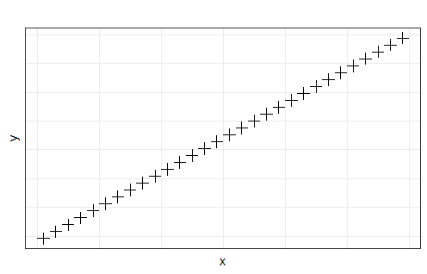
Pearsonův korelační koeficient

Slide 67
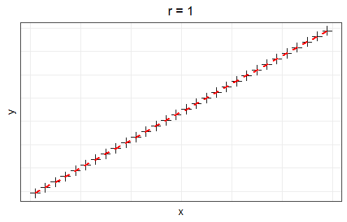
Pearsonův korelační koeficient

Slide 68
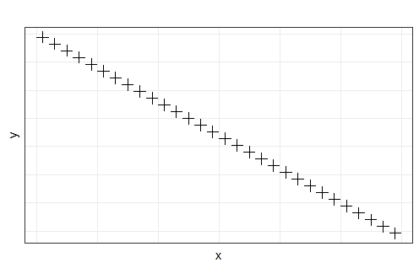
Pearsonův korelační koeficient

Slide 69
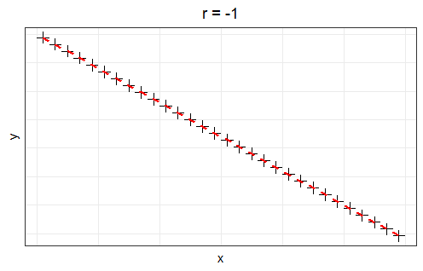
Pearsonův korelační koeficient

Slide 70
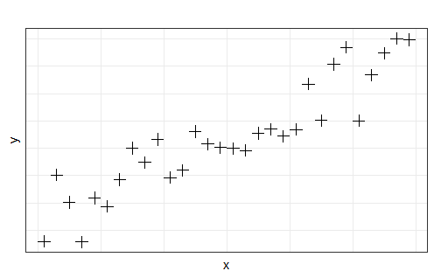
Pearsonův korelační koeficient

Slide 71
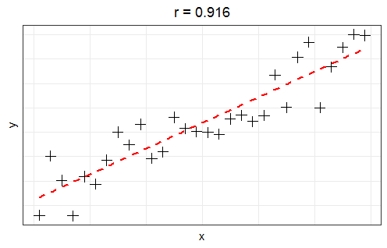
Pearsonův korelační koeficient

Slide 72
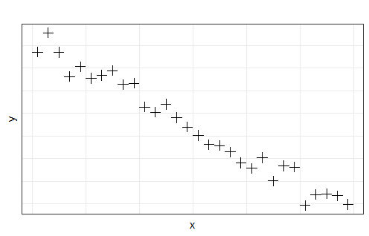
Pearsonův korelační koeficient

Slide 73
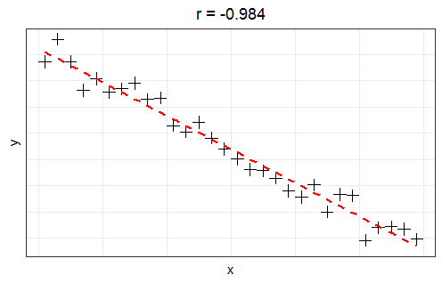
Pearsonův korelační koeficient

Slide 74
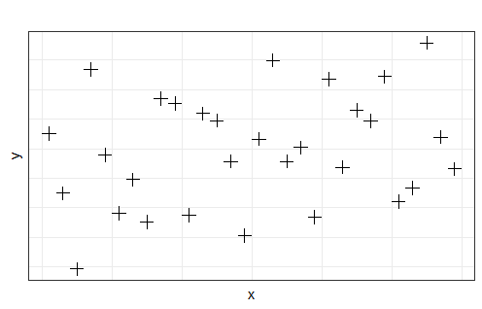
Pearsonův korelační koeficient

Slide 75
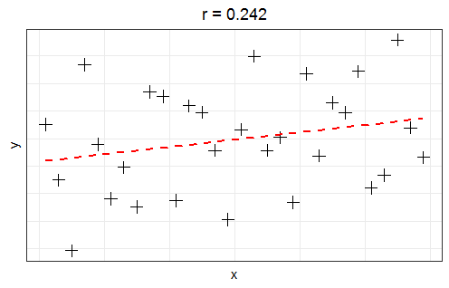
Pearsonův korelační koeficient

Slide 76
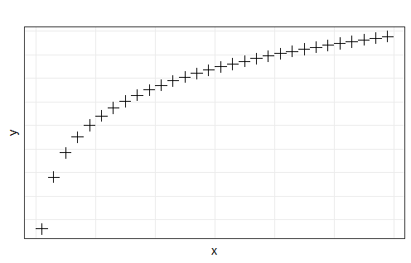
Pearsonův korelační koeficient

Slide 77
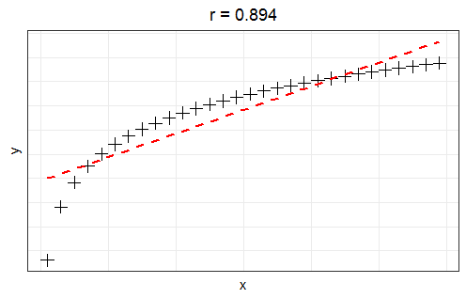
Pearsonův korelační koeficient

Slide 78
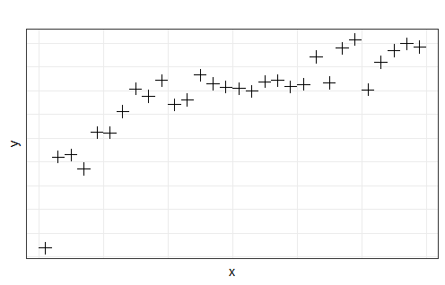
Pearsonův korelační koeficient

Slide 79
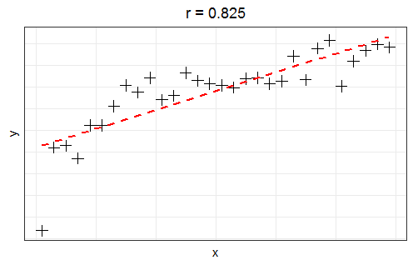
Pearsonův korelační koeficient

Slide 80
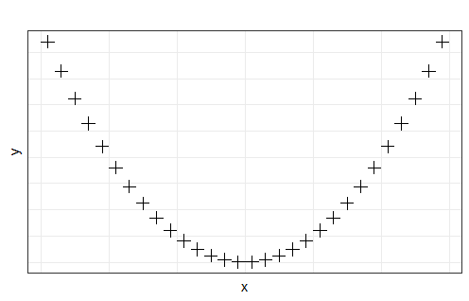
Pearsonův korelační koeficient

Slide 81
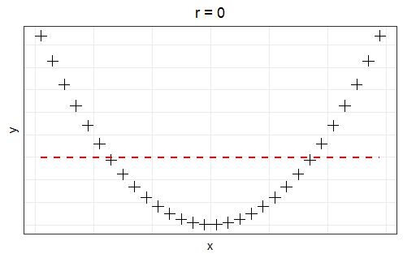
Pearsonův korelační koeficient

Slide 82
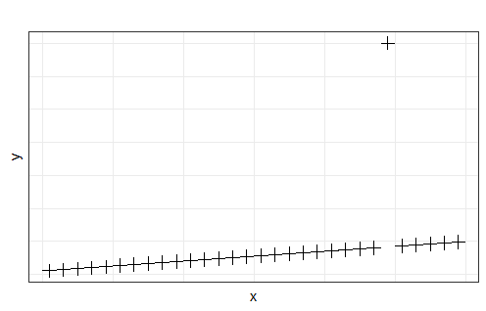
Pearsonův korelační koeficient

Slide 83
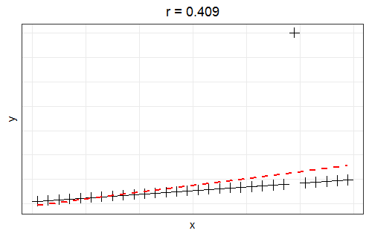
Pearsonův korelační koeficient

Slide 84
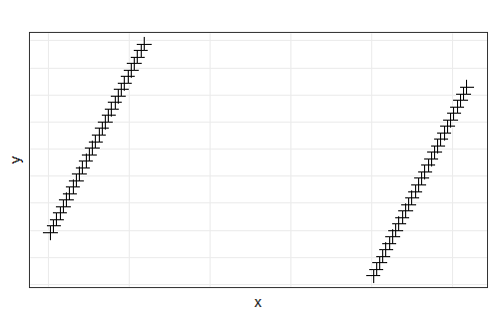
Pearsonův korelační koeficient

Slide 85
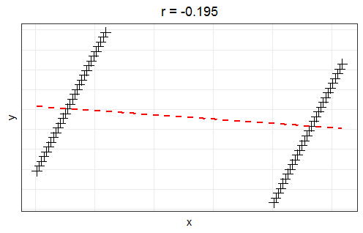
Pearsonův korelační koeficient

Slide 86
Korelační koeficient
Pokud jsou dvě náhodné veličiny korelované, znamená to pouze to, že jsou lineárně závislé.
Nelze z toho však ještě usoudit, že by jedna z nich musela být příčinou a druhá následkem. To samotná korelovanost nedovoluje rozhodnout.
Silná korelace

Slide 87
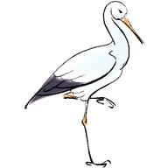
Korelační koeficient
Pokud jsou dvě náhodné veličiny korelované, znamená to pouze to, že jsou lineárně závislé.
Nelze z toho však ještě usoudit, že by jedna z nich musela být příčinou a druhá následkem. To samotná korelovanost nedovoluje rozhodnout.
Silná korelace

Slide 88
Korelační koeficient
Pokud jsou dvě náhodné veličiny korelované, znamená to pouze to, že jsou lineárně závislé.
Nelze z toho však ještě usoudit, že by jedna z nich musela být příčinou a druhá následkem. To samotná korelovanost nedovoluje rozhodnout.

Slide 89
Korelační koeficient
Zdroj: http://zpravy.aktualne.cz/zahranici/k-nobelove-cene-dopomaha-cokolada-naznacuje-studie/r~i:article:760147/

Slide 90
Odhad korelačního koeficientu
V praxi se zpravidla hodnota korelačního koeficientu interpretuje takto:
Mezi proudem a napětím na odporu byl zjištěn korelační koeficient 0,6.
Mezi školním prospěchem a pocitem deprese u dětí byl zjištěn korelační koeficient 0,6.
Výsledky interpretujte!
Korelační koeficient | Typ lineární závislosti
$$\left|r\right|=0,0$$ | neexistující
$$\left|r\right|∈\left(0,0;\left.0,3\right\rangle \right.$$ | velmi slabá
$$\left|r\right|∈\left(0,3;\left.0,7\right\rangle \right.$$ | středně silná
$$\left|r\right|∈\left(0,7;\left.1,0\right) \right.$$ | těsná
$$\left|r\right|=1,0$$ | funkční

Slide 91
Korelační matice
Korelační matice
$$cor\left(X\right)=\left(\begin{matrix}ρ\left(X, X\right) & ρ\left(X, Y\right) \\ ρ\left(Y, X\right) & ρ\left(Y, Y\right)\end{matrix}\right)=\left(\begin{matrix}1 & ρ\left(X, Y\right) \\ ρ\left(X, Y\right) & 1\end{matrix}\right)$$

Slide 92
Číselné charakteristiky náhodného vektoru
Při popisu náhodného vektoru rozlišujeme následující typy číselných charakteristik:
sdružené,
marginální,
podmíněné.

Slide 93
Marginální číselné charakteristiky
Shrnují informaci o jednotlivých složkách náhodného vektoru ${\left(X,Y\right)}^{T}$, tj. o náhodných veličinách $X$ a $Y$.
Popisují polohu (střední hodnota), variabilitu (rozptyl, směrodatná odchylka), šikmost (šikmost) a špičatost (špičatost) rozdělení.
(viz Přednáška 2: Jak modeloat výsledky náhodných pokusů?)

Slide 94
Číselné charakteristiky náhodného vektoru
Číselné charakteristiky náhodného vektoru jsou vektory, jejichž složky tvoří příslušné číselné charakteristiky jednotlivých náhodných veličin.
Je-li ${X=\left(X,Y\right)}^{T}$ náhodný vektor, pak
střední hodnota náhodného vektoru $X$ je dána jako $EX={\left(EX, EY\right)}^{T}$,
rozptyl náhodného vektoru $X$ je dán jako $DX={\left(DX, DY\right)}^{T}$.

Slide 95
Příklad 1
Pravděpodobnost, že při přenosu digitální informace dojde k silné, resp. střední, resp. žádné deformaci bitu je 0,1; 0,3 a 0,6. Předpokládejme, že jsou přeneseny dva bity a rozsah deformace je pro každý bit nezávislý. Náhodný vektor $X={\left(X_{Si},X_{St}\right)}^{T}$ udává počet bitů se silnou $\left(X_{Si}\right)$ a střední deformací $\left(X_{St}\right)$.
Určete korelační koeficient $ρ\left(X_{Si};X_{St}\right).$
$ρ\left(X_{Si};X_{St}\right)=\frac{cov\left(X_{Si};X_{St}\right)}{σ_{X_{Si}}∙σ_{X_{St}}}=\frac{E\left(X_{Si}∙X_{St}\right)−E\left(X_{Si}\right)∙E\left(X_{St}\right)}{σ_{X_{Si}}∙σ_{X_{St}}}$
$$E\left(X_{Si}∙X_{St}\right)=1∙1∙0,06=0,06$$
$X_{Si}$\$X_{St}$ | $$0$$ | $$1$$ | $$2$$ | $${P(x}_{Si})$$
$$0$$ | 0,36 | 0,36 | 0,09 | 0,81
$$1$$ | 0,12 | 0,06 | 0,00 | 0,18
$$2$$ | 0,01 | 0,00 | 0,00 | 0,01
$${P(x}_{St})$$ | $$0,49$$ | $$0,42$$ | $$0,09$$ | 1,00
$$E\left(X_{Si}\right)=1∙0,18+2∙0,01=0,20$$
$$E\left(X_{St}\right)=1∙0,42+2∙0,09=0,60$$
$$E\left(X_{Si}^{2}\right)=1^{2}∙0,18+2^{2}∙0,01=0,22$$
$$E\left(X_{St}^{2}\right)=1^{2}∙0,42+2^{2}∙0,09=0, 78$$
$$D\left(X_{Si}\right)=0,22−{0,20}^{2}=0,18$$
$$D\left(X_{Si}\right)=0,78−{0,60}^{2}=0,42$$

Slide 96
Příklad 1
Pravděpodobnost, že při přenosu digitální informace dojde k silné, resp. střední, resp. žádné deformaci bitu je 0,1; 0,3 a 0,6. Předpokládejme, že jsou přeneseny dva bity a rozsah deformace je pro každý bit nezávislý. Náhodný vektor $X={\left(X_{Si},X_{St}\right)}^{T}$ udává počet bitů se silnou $\left(X_{Si}\right)$ a střední deformací $\left(X_{St}\right)$.
Určete korelační koeficient $ρ\left(X_{Si};X_{St}\right).$
$ρ\left(X_{Si};X_{St}\right)=\frac{cov\left(X_{Si};X_{St}\right)}{σ_{X_{Si}}∙σ_{X_{St}}}=\frac{E\left(X_{Si}∙X_{St}\right)−E\left(X_{Si}\right)∙E\left(X_{St}\right)}{σ_{X_{Si}}∙σ_{X_{St}}}=\frac{0,06−0,20∙0,60}{\sqrt{0,18∙0,42}}$
$$E\left(X_{Si}∙X_{St}\right)=1∙1∙0,06=0,06$$
$X_{Si}$\$X_{St}$ | $$0$$ | $$1$$ | $$2$$ | $${P(x}_{Si})$$
$$0$$ | 0,36 | 0,36 | 0,09 | 0,81
$$1$$ | 0,12 | 0,06 | 0,00 | 0,18
$$2$$ | 0,01 | 0,00 | 0,00 | 0,01
$${P(x}_{St})$$ | $$0,49$$ | $$0,42$$ | $$0,09$$ | 1,00
$$E\left(X_{Si}\right)=1∙0,18+2∙0,01=0,20$$
$$E\left(X_{St}\right)=1∙0,42+2∙0,09=0,60$$
$$E\left(X_{Si}^{2}\right)=1^{2}∙0,18+2^{2}∙0,01=0,22$$
$$E\left(X_{St}^{2}\right)=1^{2}∙0,42+2^{2}∙0,09=0, 78$$
$$D\left(X_{Si}\right)=0,22−{0,20}^{2}=0,18$$
$$D\left(X_{Si}\right)=0,78−{0,60}^{2}=0,42$$

Slide 97
Příklad 1
Pravděpodobnost, že při přenosu digitální informace dojde k silné, resp. střední, resp. žádné deformaci bitu je 0,1; 0,3 a 0,6. Předpokládejme, že jsou přeneseny dva bity a rozsah deformace je pro každý bit nezávislý. Náhodný vektor $X={\left(X_{Si},X_{St}\right)}^{T}$ udává počet bitů se silnou $\left(X_{Si}\right)$ a střední deformací $\left(X_{St}\right)$.
Určete korelační koeficient $ρ\left(X_{Si};X_{St}\right).$
$ρ\left(X_{Si};X_{St}\right)≅−0,218$
Mezi počtem silně a středně deformovaných bitů mezi dvěma bity je středně silná negativní korelace.
$$E\left(X_{Si}∙X_{St}\right)=1∙1∙0,06=0,06$$
$X_{Si}$\$X_{St}$ | $$0$$ | $$1$$ | $$2$$ | $${P(x}_{Si})$$
$$0$$ | 0,36 | 0,36 | 0,09 | 0,81
$$1$$ | 0,12 | 0,06 | 0,00 | 0,18
$$2$$ | 0,01 | 0,00 | 0,00 | 0,01
$${P(x}_{St})$$ | $$0,49$$ | $$0,42$$ | $$0,09$$ | 1,00
$$E\left(X_{Si}\right)=1∙0,18+2∙0,01=0,20$$
$$E\left(X_{St}\right)=1∙0,42+2∙0,09=0,60$$
$$E\left(X_{Si}^{2}\right)=1^{2}∙0,18+2^{2}∙0,01=0,22$$
$$E\left(X_{St}^{2}\right)=1^{2}∙0,42+2^{2}∙0,09=0, 78$$
$$D\left(X_{Si}\right)=0,22−{0,20}^{2}=0,18$$
$$D\left(X_{Si}\right)=0,78−{0,60}^{2}=0,42$$

Slide 98
Příklad 1
Pravděpodobnost, že při přenosu digitální informace dojde k silné, resp. střední, resp. žádné deformaci bitu je 0,1; 0,3 a 0,6. Předpokládejme, že jsou přeneseny dva bity a rozsah deformace je pro každý bit nezávislý. Náhodný vektor $X={\left(X_{Si},X_{St}\right)}^{T}$ udává počet bitů se silnou $\left(X_{Si}\right)$ a střední deformací $\left(X_{St}\right)$.
Určete střední hodnotu náhodného vektoru $X$.
$E\left(X\right)={\left(E\left(X_{Si}\right);E\left(X_{St}\right)\right)}^{T}={\left(0,20;0,60\right)}^{T}$
$E\left(X_{Si}\right)=0,20$
$E\left(X_{St}\right)=0,60$

Slide 99
Číselné charakteristiky náhodného vektoru
Při popisu náhodného vektoru rozlišujeme následující typy číselných charakteristik:
sdružené,
marginální,
podmíněné.

Slide 100
Podmíněné číselné charakteristiky náhodného vektoru
Charakteristiky náhodné veličiny $X$ za podmínky, že náhodná veličina $Y$ nabyla určité hodnoty:
Podmíněná střední hodnota $E\left(X | Y=y\right)=E\left(X | y\right)$
Diskrétní náhodný vektor: $E\left(X | y\right)=\sum_{\left(i\right)}{x_{i}∙P\left(x_{i} | y\right), i≥1}.$
Spojitý náhodný vektor: $E\left(X | y\right)=\int_{−∞}^{∞}{x∙f\left(x | y\right)dx}$.
Podmíněný rozptyl $D\left(X | Y=y\right)=D\left(X | y\right)$
Diskrétní náhodný vektor: $D\left(X | y\right)=\sum_{\left(i\right)}{{\left(x_{i}−E\left(X | y\right)\right)}^{2}∙P\left(x_{i} | y\right), i≥1}$
Spojitý náhodný vektor: $D\left(X | y\right)=\int_{−∞}^{∞}{{\left(x−E\left(X | y\right)\right)}^{2}∙f\left(x | y\right)dx}$

Slide 101
Podmíněné číselné charakteristiky náhodného vektoru
Charakteristiky náhodné veličiny $Y$ za podmínky, že náhodná veličina $X$ nabyla určité hodnoty:
Podmíněná střední hodnota $E\left(Y | X=x\right)=E\left(Y | x\right)$
Diskrétní náhodný vektor: $E\left(Y | x\right)=\sum_{\left(i\right)}{y_{i}∙P\left(y_{i} | x\right), i≥1}.$
Spojitý náhodný vektor: $E\left(Y | x\right)=\int_{−∞}^{∞}{y∙f\left(y | x\right)dx}$.
Podmíněný rozptyl $D\left(Y | X=x\right)=D\left(Y | x\right)$
Diskrétní náhodný vektor: $D\left(Y | x\right)=\sum_{\left(i\right)}{{\left(y_{i}−E\left(Y | x\right)\right)}^{2}∙P\left(y_{i} | x\right), i≥1}$
Spojitý náhodný vektor: $D\left(Y | x\right)=\int_{−∞}^{∞}{{\left(y−E\left(Y | x\right)\right)}^{2}∙f\left(y | x\right)dx}$

Slide 102
Příklad 1
Pravděpodobnost, že při přenosu digitální informace dojde k silné, resp. střední, resp. žádné deformaci bitu je 0,1; 0,3 a 0,6. Předpokládejme, že jsou přeneseny dva bity a rozsah deformace je pro každý bit nezávislý. Náhodný vektor $X={\left(X_{Si},X_{St}\right)}^{T}$ udává počet bitů se silnou $\left(X_{Si}\right)$ a střední deformací $\left(X_{St}\right)$.
Určete podmíněnou střední hodnotu $E\left(X_{Si}|X_{St}=1\right)$, tj. střední hodnotu počtu bitů se silnou deformaci víte-li, že 1 bit měl deformaci střední.
$E\left(X_{Si}|X_{St}=1\right)=\sum_{x_{Si}=0}^{2}{x_{Si}∙P\left(X_{Si}=x_{Si}|X_{St}=1\right)=0∙\frac{36}{42}}+1∙\frac{6}{42}+2∙0=\frac{6}{42}=\frac{1}{7}$
Víme-li, že 1 bit měl střední deformaci, pak lze očekávat průměrně $\frac{1}{7}$ bitu se silnou deformací.
$X_{Si}$\$X_{St}$ | $$0$$ | $$1$$ | $$2$$ | $${P(x}_{Si})$$
$$0$$ | 0,36 | 0,36 | 0,09 | 0,81
$$1$$ | 0,12 | 0,06 | 0,00 | 0,18
$$2$$ | 0,01 | 0,00 | 0,00 | 0,01
$${P(x}_{St})$$ | $$0,49$$ | $$0,42$$ | $$0,09$$ | 1,00

Slide 103
Příklad 1
Pravděpodobnost, že při přenosu digitální informace dojde k silné, resp. střední, resp. žádné deformaci bitu je 0,1; 0,3 a 0,6. Předpokládejme, že jsou přeneseny dva bity a rozsah deformace je pro každý bit nezávislý. Náhodný vektor $X={\left(X_{Si},X_{St}\right)}^{T}$ udává počet bitů se silnou $\left(X_{Si}\right)$ a střední deformací $\left(X_{St}\right)$.
Určete podmíněný rozptyl $D\left(X_{Si}|X_{St}=1\right)$, tj. rozptyl počtu bitů se silnou deformaci víte-li, že 1 bit měl deformaci střední.
$E\left(X_{Si}|X_{St}=1\right)=\sum_{x_{Si}=0}^{2}{x_{Si}∙P\left(X_{Si}=x_{Si}|X_{St}=1\right)=0∙\frac{36}{42}}+1∙\frac{6}{42}+2∙0=\frac{6}{42}=\frac{1}{7}$
$E\left(X_{Si}^{2}|X_{St}=1\right)=\sum_{x_{Si}=0}^{2}{x_{Si}^{2}∙P\left(X_{Si}=x_{Si}|X_{St}=1\right)=0^{2}∙\frac{36}{42}}+1^{2}∙\frac{6}{42}+2^{2}∙0=\frac{6}{42}=\frac{1}{7}$
$D\left(X_{Si}|X_{St}=1\right)=E\left(X_{Si}^{2}|X_{St}=1\right)−{\left(E\left(X_{Si}|X_{St}=1\right)\right)}^{2}=\frac{1}{7}−{\left(\frac{1}{7}\right)}^{2}=\frac{6}{49}$
$X_{Si}$\$X_{St}$ | $$0$$ | $$1$$ | $$2$$ | $${P(x}_{Si})$$
$$0$$ | 0,36 | 0,36 | 0,09 | 0,81
$$1$$ | 0,12 | 0,06 | 0,00 | 0,18
$$2$$ | 0,01 | 0,00 | 0,00 | 0,01
$${P(x}_{St})$$ | $$0,49$$ | $$0,42$$ | $$0,09$$ | 1,00

Slide 104
Příklad 1
Pravděpodobnost, že při přenosu digitální informace dojde k silné, resp. střední, resp. žádné deformaci bitu je 0,1; 0,3 a 0,6. Předpokládejme, že jsou přeneseny dva bity a rozsah deformace je pro každý bit nezávislý. Náhodný vektor $X={\left(X_{Si},X_{St}\right)}^{T}$ udává počet bitů se silnou $\left(X_{Si}\right)$ a střední deformací $\left(X_{St}\right)$.
Určete podmíněný rozptyl $D\left(X_{Si}|X_{St}=1\right)$, tj. rozptyl počtu bitů se silnou deformaci víte-li, že 1 bit měl deformaci střední.
Víme-li, že 1 bit měl střední deformaci, pak lze očekávat průměrně $\frac{1}{7}$ bitu se silnou deformací,
rozptyl počtů bitů se střední deformací je $\frac{6}{49}$ bitů².
$X_{Si}$\$X_{St}$ | $$0$$ | $$1$$ | $$2$$ | $${P(x}_{Si})$$
$$0$$ | 0,36 | 0,36 | 0,09 | 0,81
$$1$$ | 0,12 | 0,06 | 0,00 | 0,18
$$2$$ | 0,01 | 0,00 | 0,00 | 0,01
$${P(x}_{St})$$ | $$0,49$$ | $$0,42$$ | $$0,09$$ | 1,00

Slide 105
Příklad 2
Měříme délku a hmotnost vysoustružené součástky. Délku měříme s přesností 0,2 mm a hmotnost s přesností 0,5 g. Náhodný vektor $X={\left(D,H\right)}^{T}$ udává chybu měření délky $\left(D\right)$ v milimetrech a chybu měření hmotnosti $\left(H\right)$ v gramech. Náhodný vektor má rovnoměrné sdružené rozdělení (tj. konstantní hustotu na celém definičním oboru).
Určete korelační koeficient $ρ\left(D;H\right)$.
Určete střední hodnotu náhodného vektoru $X$.
Určete podmíněnou střední hodnotu $E\left(D|H=0,25\right)$, tj. střední hodnotu chyby měření délky, víte-li, že chyba měření hmotnosti byla 0,25g.
Určete podmíněný rozptyl $D\left(D|H=0,25\right)$, tj. rozptyl chyby měření délky, víte-li, že chyba měření hmotnosti byla 0,25g.

Slide 106
Příklad 2
Měříme délku a hmotnost vysoustružené součástky. Délku měříme s přesností 0,2 mm a hmotnost s přesností 0,5 g. Náhodný vektor $X={\left(D,H\right)}^{T}$ udává chybu měření délky $\left(D\right)$ v milimetrech a chybu měření hmotnosti $\left(H\right)$ v gramech. Náhodný vektor má rovnoměrné sdružené rozdělení (tj. konstantní hustotu na celém definičním oboru).
Určete korelační koeficient $ρ\left(D;H\right)$.
$D,H$ jsou nezávislé náhodné veličiny $⇒$ $D,H$ jsou lin. nezávislé náhodné veličiny $⇒$ $ρ\left(D;H\right)=0$

Slide 107
Příklad 2
Měříme délku a hmotnost vysoustružené součástky. Délku měříme s přesností 0,2 mm a hmotnost s přesností 0,5 g. Náhodný vektor $X={\left(D,H\right)}^{T}$ udává chybu měření délky $\left(D\right)$ v milimetrech a chybu měření hmotnosti $\left(H\right)$ v gramech. Náhodný vektor má rovnoměrné sdružené rozdělení (tj. konstantní hustotu na celém definičním oboru).
Určete střední hodnotu náhodného vektoru $X$.
$E\left(X\right)={\left(E\left(D\right),E(H)\right)}^{T}$
$E\left(D\right)=\int_{−∞}^{∞}{d∙f_{D}\left(d\right)dd}=\int_{−0,2}^{0,2}{d∙2,5 dd}=0$
$E\left(H\right)=\int_{−∞}^{∞}{h∙f_{H}\left(h\right)dh}=\int_{−0,5}^{0,5}{h∙1 dh}=0$

Slide 108
Příklad 2
Měříme délku a hmotnost vysoustružené součástky. Délku měříme s přesností 0,2 mm a hmotnost s přesností 0,5 g. Náhodný vektor $X={\left(D,H\right)}^{T}$ udává chybu měření délky $\left(D\right)$ v milimetrech a chybu měření hmotnosti $\left(H\right)$ v gramech. Náhodný vektor má rovnoměrné sdružené rozdělení (tj. konstantní hustotu na celém definičním oboru).
Určete střední hodnotu náhodného vektoru $X$.
$E\left(X\right)={\left(E\left(D\right);E(H)\right)}^{T}={\left(0;0\right)}^{T}$
$E\left(D\right)=\int_{−∞}^{∞}{d∙f_{D}\left(d\right)dd}=\int_{−0,2}^{0,2}{d∙2,5 dd}=0$
$E\left(H\right)=\int_{−∞}^{∞}{h∙f_{H}\left(h\right)dh}=\int_{−0,5}^{0,5}{h∙1 dh}=0$

Slide 109
Příklad 2
Měříme délku a hmotnost vysoustružené součástky. Délku měříme s přesností 0,2 mm a hmotnost s přesností 0,5 g. Náhodný vektor $X={\left(D,H\right)}^{T}$ udává chybu měření délky $\left(D\right)$ v milimetrech a chybu měření hmotnosti $\left(H\right)$ v gramech. Náhodný vektor má rovnoměrné sdružené rozdělení (tj. konstantní hustotu na celém definičním oboru).
Určete podmíněnou střední hodnotu $E\left(D|H=0,25\right)$, tj. střední hodnotu chyby měření délky, víte-li, že chyba měření hmotnosti byla 0,25g.
$D,H$ jsou nezávislé náhodné veličiny $⇒$ $E\left(D|H=0,25\right)=E\left(D\right)=0$

Slide 110
Příklad 2
Měříme délku a hmotnost vysoustružené součástky. Délku měříme s přesností 0,2 mm a hmotnost s přesností 0,5 g. Náhodný vektor $X={\left(D,H\right)}^{T}$ udává chybu měření délky $\left(D\right)$ v milimetrech a chybu měření hmotnosti $\left(H\right)$ v gramech. Náhodný vektor má rovnoměrné sdružené rozdělení (tj. konstantní hustotu na celém definičním oboru).
Určete podmíněný rozptyl $D\left(D|H=0,25\right)$, tj. rozptyl chyby měření délky, víte-li, že chyba měření hmotnosti byla 0,25g.
$D,H$ jsou nezávislé náhodné veličiny $⇒$ $D\left(D|H=0,25\right)=D\left(D\right)=E\left(D^{2}\right)−{\left(E\left(D\right)\right)}^{2}$
$E\left(D\right)=0$
$E\left(D^{2}\right)=\int_{−∞}^{∞}{d^{2}∙f_{D}\left(d\right)dd}=\int_{−0,2}^{0,2}{d^{2}∙2,5 dd}=\frac{1}{75}$

Slide 111
Příklad 2
Měříme délku a hmotnost vysoustružené součástky. Délku měříme s přesností 0,2 mm a hmotnost s přesností 0,5 g. Náhodný vektor $X={\left(D,H\right)}^{T}$ udává chybu měření délky $\left(D\right)$ v milimetrech a chybu měření hmotnosti $\left(H\right)$ v gramech. Náhodný vektor má rovnoměrné sdružené rozdělení (tj. konstantní hustotu na celém definičním oboru).
Určete podmíněný rozptyl $D\left(D|H=0,25\right)$, tj. rozptyl chyby měření délky, víte-li, že chyba měření hmotnosti byla 0,25g.
$D,H$ jsou nezávislé náhodné veličiny $⇒$ $D\left(D|H=0,25\right)=D\left(D\right)=E\left(D^{2}\right)−{\left(E\left(D\right)\right)}^{2}=\frac{1}{75}−0^{2}=\frac{1}{75}$
$E\left(D\right)=0$
$E\left(D^{2}\right)=\int_{−∞}^{∞}{d^{2}∙f_{D}\left(d\right)dd}=\int_{−0,2}^{0,2}{d^{2}∙2,5 dd}=\frac{1}{75}$

Slide 112
Děkuji za pozornost! martina.litschmannova@vsb.cz

